Slide 1

Trực quan hóa dữ liệu trong R (biểu đồ và bản đồ)
19/3/2026 (Thời gian Việt Nam)
Ali Mirzazadeh, Bác sĩ, Ths Y tế công cộng,
TS Dịch tễ học, Phó Giáo sư, UCSF
(ali.mirzazadeh@ucsf.edu)
https://github.com/amirzazadeh/DataVisualization

Slide 2
Mục tiêu bài học
Cuối bài giảng, học viên có thể:
Áp dụng các nguyên tắc trực quan hóa dữ liệu hiệu quả
Tạo các biểu đồ phổ biến bằng R (ggplot2)
Tạo bản đồ để trình bày dữ liệu
Sử dụng câu lệnh gợi ý cho AI để tạo mã R cho mọi loại hình trực quan hóa
Xây dựng quy trình làm việc có thể tái lập trong R

Slide 3

Giới thiệu về tôi ☺
Ali Mirzazadeh, Bác sĩ, Thạc sĩ y tế công cộng, Tiến sĩ Dịch tễ học.
Chuyên gia dịch tễ học, Đại học California, San Francisco (UCSF)
Sinh tại Kerman, Iran (sinh non lúc 07 tháng)
Nhận bằng Bác sĩ năm 2004; Thạc sĩ y tế công cộng năm 2007, Tiến sĩ Dịch tễ học năm 2013.
Làm việc tại UCSF từ năm 2012 (Nghiên cứu viên thỉnh giảng → Phó Giáo sư)
Phó Giám đốc, Chương trình Tiến sĩ Y tế Toàn cầu
Nghiên cứu: HIV và các quần thể khó tiếp cận, hồ sơ bệnh án điện tử (EMR)
🚴 Đạp xe từ San Francisco đến Los Angeles: 9 lần | > 5,000 dặm ~ > 8.000 km | Gây quỹ được 33.327 USD cho các chương trình HIV
Tôi yêu Việt Nam❤️
Đây là một bức ảnh selfie của tôi khi mặc áo mưa, đi xe máy ở Đà Nẵng, Việt Nam, đến giảng ở lớp tập huấn. ⛈️🛵
Ngày 29 tháng 8, 2025 - 8 am

Slide 4
Các nguyên tắc trực quan hóa dữ liệu hiệu quả

Slide 5
Vì sao trực quan hóa dữ liệu quan trọng trong y tế công cộng
Truyền đạt rõ ràng các nghiên cứu phức tạp
Giúp xác định các xu hướng và sự khác biệt
Hỗ trợ việc ra quyết định dựa trên bằng chứng
Cải thiện khả năng tiếp cận các kết quả nghiên cứu

Slide 6
Các nguyên tắc trực quan hóa hiệu quả
Sự đơn giản (Simplicity):
Giữ biểu đồ/bản đồ đơn giản, tránh các yếu tố không cần thiết (đường kẻ, màu sắc rườm rà, …) để thông điệp chính dễ nắm bắt.
Tính rõ ràng (Clarity):
Dùng nhãn trục, tiêu đề, chú giải (legend) rõ ràng để người xem diễn giải nhanh.
Tính chính xác (Accuracy):
Đảm bảo dữ liệu được thể hiện trung thực, tránh thang đo gây hiểu sai hoặc các “biến dạng” (distortions) làm lệch thông điệp.
Tính phù hợp (Appropriate):
Chọn loại biểu đồ phù hợp nhất với dữ liệu và câu hỏi nghiên cứu.
Định dạng nhất quán (Consistent formatting):
Dùng màu sắc, font chữ, phong cách trình bày nhất quán giữa các biểu đồ để dễ đọc và dễ so sánh.

Slide 7
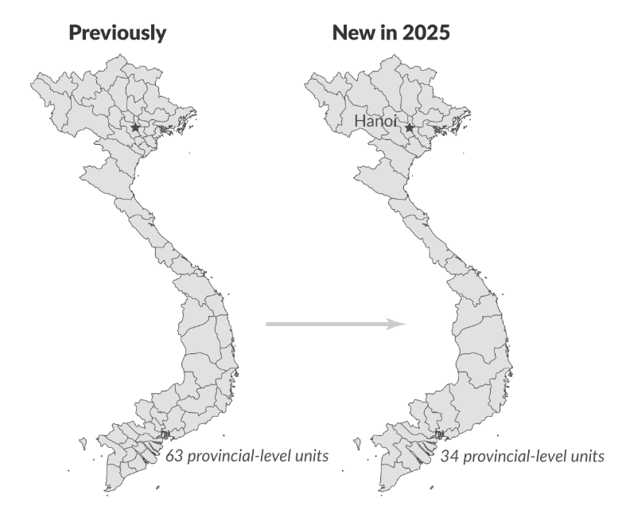
Ví dụ về trực quan hóa hiệu quả
Sáp nhập đơn vị hành chính cấp tỉnh ở Việt Nam: hợp nhất từ 63 xuống 34 tỉnh/thành phố.
28 tỉnh: Cao Bằng, Điện Biên, Hà Tĩnh, Lai Châu, Lạng Sơn, Nghệ An, Quảng Ninh, Thanh Hóa, Sơn La, Tuyên Quang, Lào Cai, Thái Nguyên, Phú Thọ, Bắc Ninh, Hưng Yên, Ninh Bình, Quảng Trị, Quảng Ngãi, Gia Lai, Khánh Hòa, Lâm Đồng, Đắk Lắk, Đồng Nai, Tây Ninh, Vĩnh Long, Đồng Tháp, Cà Mau và An Giang; và
6 thành phố trực thuộc trung ương : Hà Nội, TP. Hồ Chí Minh (HCMC), Huế, Đà Nẵng, Cần Thơ và Hải Phòng.

Slide 8
Các loại hình trực quan hóa dữ liệu phổ biến trong y tế công cộng

Slide 9
Các loại hình trực quan hóa dữ liệu phổ biến trong y tế công cộng
Biểu đồ cột
Biểu đồ dây (Line charts)
Biểu đồ khảm (Mozaic charts)
Biểu đồ tần xuất (Histograms)
Biểu đồ hộp (Boxplots)
Biểu đồ phân tán (Scatterplots)
Bản đồ (Maps)

Slide 10
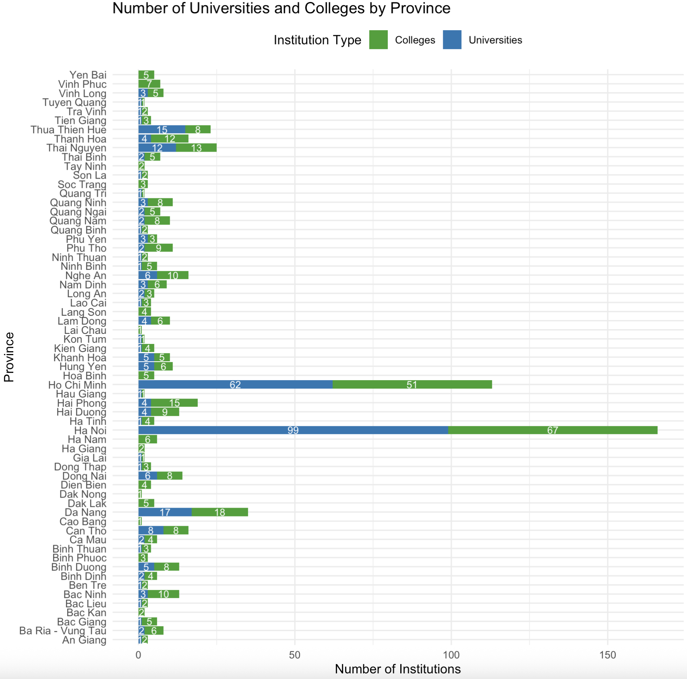
Biểu đồ cột (Bar charts)
Dùng để so sánh giá trị giữa các nhóm/phân loại.
Chiều cao (hoặc chiều dài) mỗi cột biểu thị số lượng hoặc giá trị của một nhóm.
Giúp so sánh các nhóm nhanh và thấy khác biệt rõ.
Ví dụ: So sánh số trường đại học và cao đẳng giữa các tỉnh/thành ở Việt Nam.

Slide 11

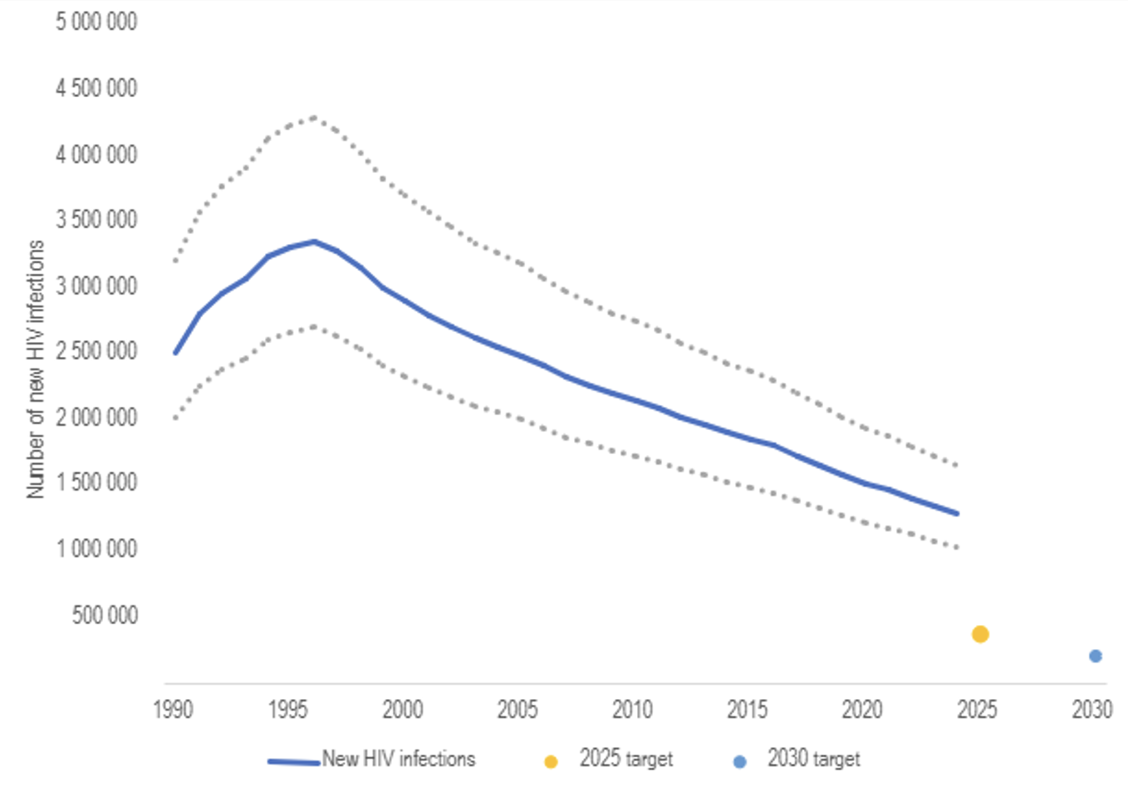
Biểu đồ dây (Line charts)
Dùng để thể hiện sự thay đổi của một biến theo thời gian hoặc theo các nhóm có thứ tự.
Các điểm dữ liệu được nối bằng đường để thể hiện xu hướng/mẫu hình.
Giúp nhận diện xu hướng tăng/giảm hoặc dao động theo thời gian.
Ví dụ: Số ca nhiễm mới HIV trên toàn cầu theo năm (ước tính của UNAIDS).
Số ca nhiễm mới HIV, toàn cầu, 1990–2024; và các mục tiêu 2025 và 2030.

Slide 12
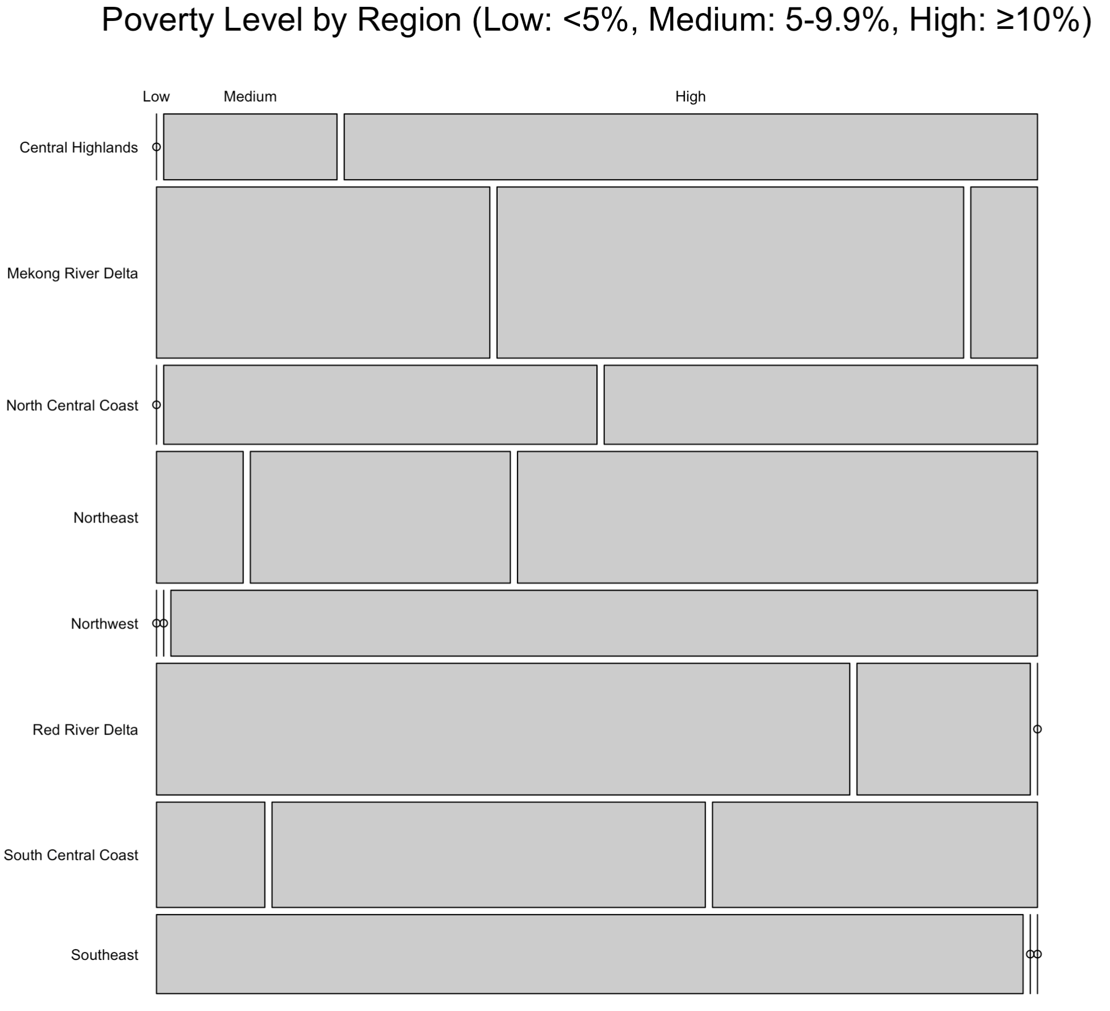
Biểu đồ khảm (Mozaic charts)
Thể hiện mối liên quan giữa hai hoặc nhiều biến phân loại.
Diện tích mỗi hình chữ nhật biểu thị tỷ lệ hoặc số lượng quan sát trong một tổ hợp nhóm.
Giúp so sánh tỷ lệ giữa các nhóm và nhận diện mẫu hình/liên quan.
Ví dụ: So sánh mức nghèo của các tỉnh theo các vùng ở Việt Nam.
0% → 100%
0% → 100%

Slide 13
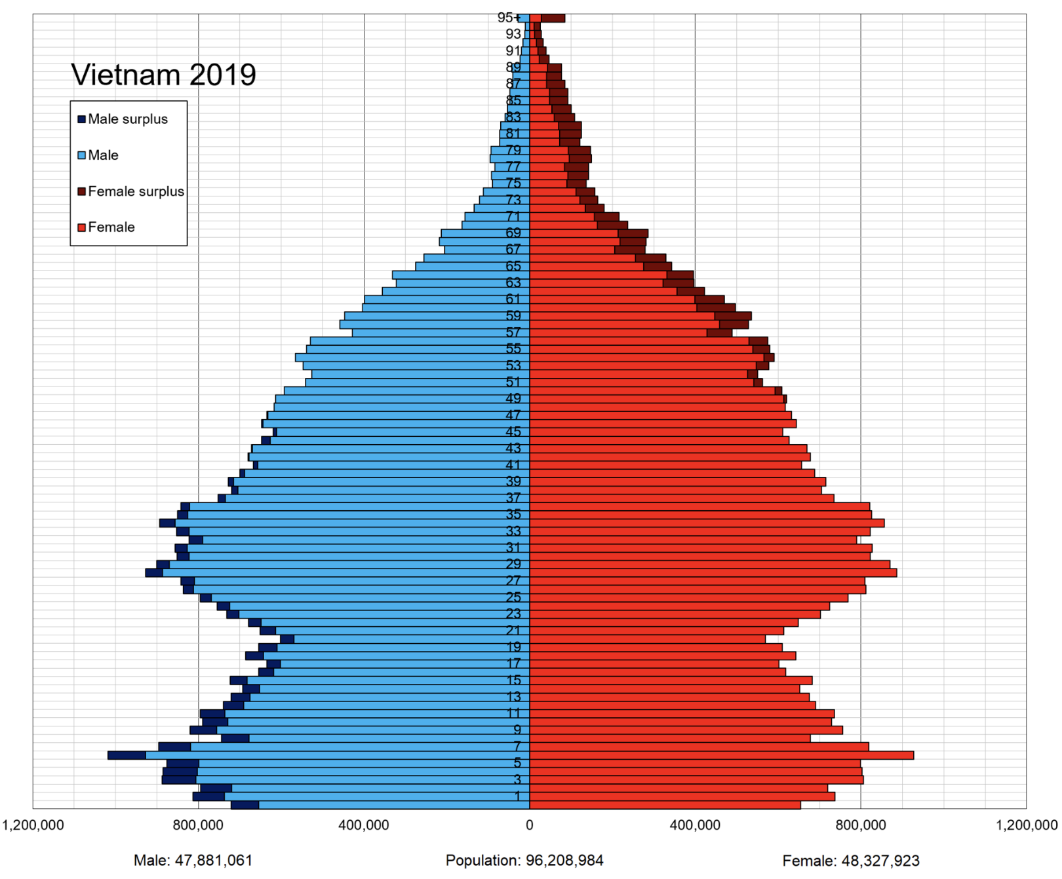
Biểu đồ tần xuất (Histograms)
Dùng để mô tả phân bố của một biến số liên tục (tuổi, BMI, …).
Dữ liệu được chia thành các khoảng (bins/intervals); chiều cao cột thể hiện tần suất trong mỗi khoảng.
Giúp nhìn dạng phân bố (hình dạng), độ phân tán và độ lệch (skewness).
Ví dụ: Phân bố tuổi theo giới ở Việt Nam.

Slide 14
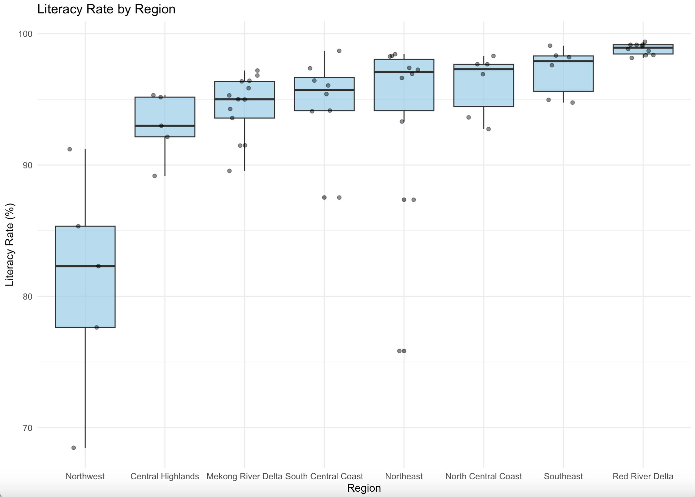
Biểu đồ hộp (Boxplots)
Dùng để tóm tắt phân bố của một biến số.
Hộp (box) thể hiện trung vị và khoảng tứ phân vị (IQR), trong khi các “râu” và các điểm thể hiện độ phân tán và các giá trị ngoại lai.
Giúp so sánh phân bố giữa các nhóm và phát hiện các giá trị ngoại lai.
Ví dụ: Tỷ lệ biết chữ ở cấp tỉnh giữa các vùng.

Slide 15
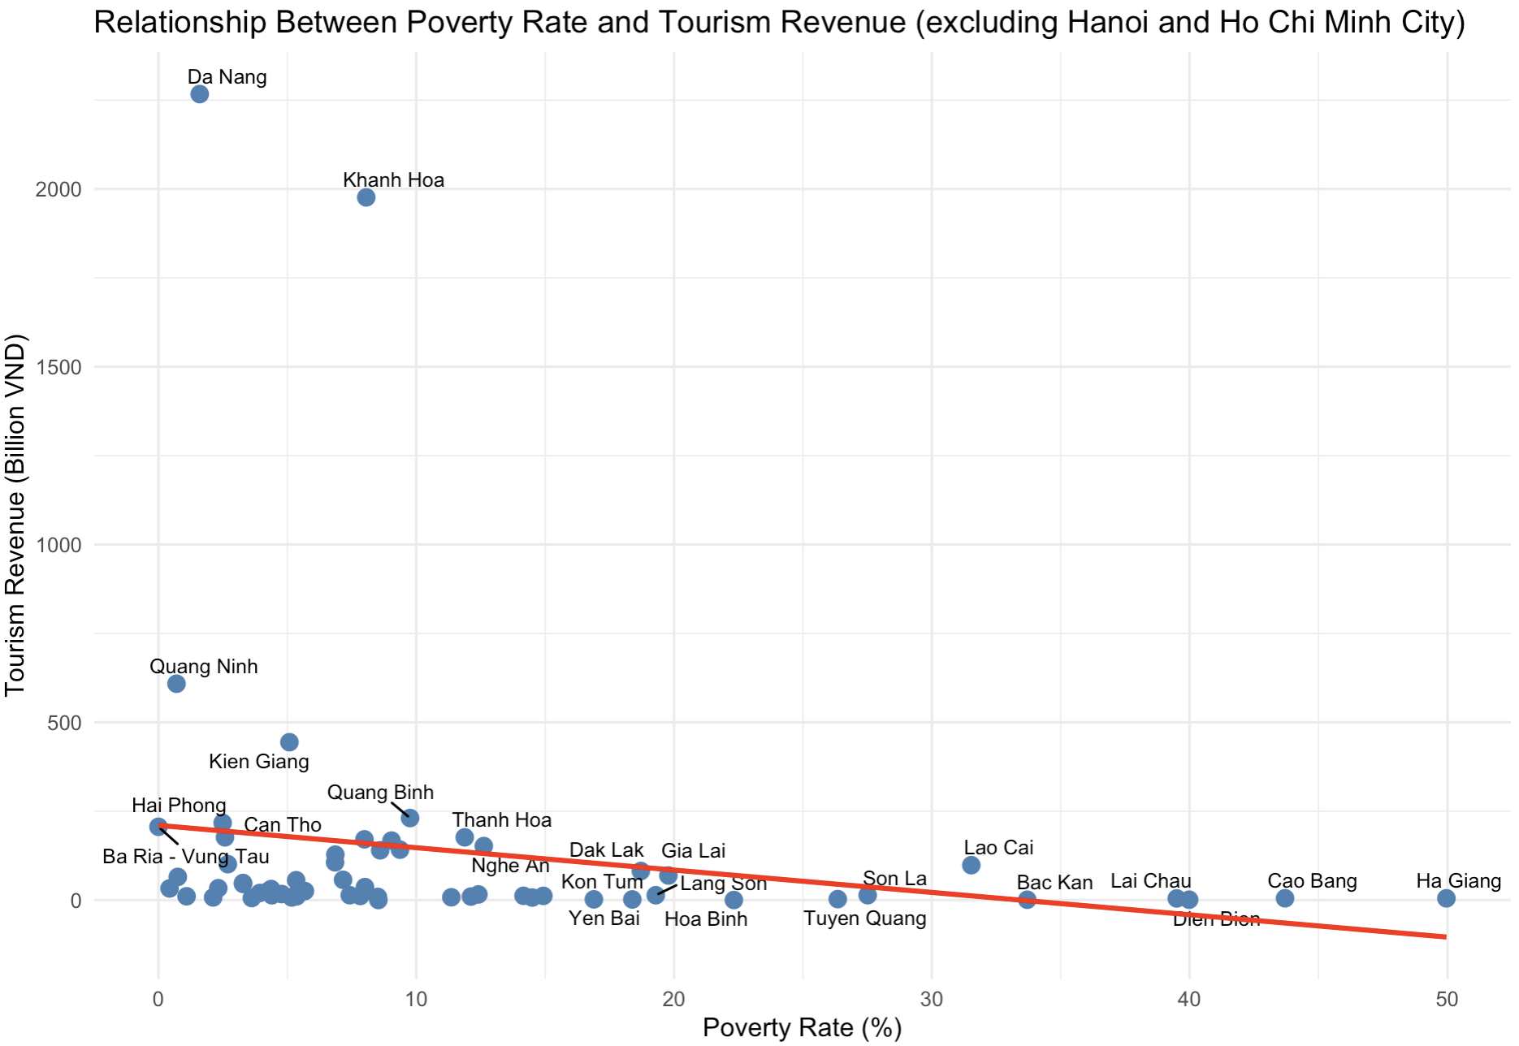
Biểu đồ phân tán (Scatterplots)
Dùng để thể hiện mối liên quan giữa hai biến số..
Mỗi điểm là một quan sát; vị trí điểm được xác định bởi hai biến.
Giúp nhận diện tương quan, mẫu hình và ngoại lai.
Ví dụ: Khảo sát mối liên quan giữa tỷ lệ nghèo và doanh thu du lịch theo tỉnh ở Việt Nam.

Slide 16
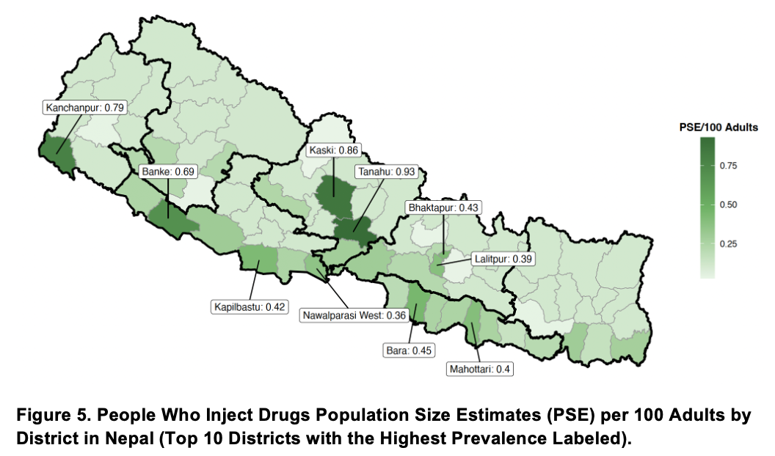
Bản đồ (Maps)
Dùng để thể hiện mẫu hình địa lý hoặc phân bố không gian của dữ liệu.
Giá trị dữ liệu được gắn với các đơn vị địa lý (vùng, tỉnh…) và thể hiện bằng màu sắc/ký hiệu/đổ bóng.
Giúp nhận diện khác biệt vùng miền, mẫu hình không gian và cụm địa lý.
Ví dụ: Thể hiện quy mô quần thể người tiêm chích ma tuý theo huyện/quận ở Nepal.

Slide 17
Tạo biểu đồ bằng R (ggplot2).

Slide 18
Giới thiệu về ggplot2.
ggplot2 là gói trực quan hoá được dùng rộng rãi nhất trong R.
Ưu điểm:
Khung “ngữ pháp đồ hoạ” (grammar of graphics)
Cơ chế xếp lớp (layering) linh hoạt
Biểu đồ đạt chất lượng công bố
Cộng đồng hỗ trợ mạnh
Miễn phí

Slide 19
Cấu trúc cơ bản của ggplot2.
Một biểu đồ ggplot được xây dựng bằng các lớp (layers):
ggplot(data, aes(x, y)) +
geom_*() +
labs() +
theme()
Các thành phần chính:
data → bộ dữ liệu được sử dụng để tạo biểu đồ.
aes() → ánh xạ thẩm mỹ (aesthetic mappings) (x, y, color, size)
geom* → loại biểu đồ (points, lines, bars)
theme → điều khiển “giao diện”/kiểu trình bày của biểu đồ.

Slide 20
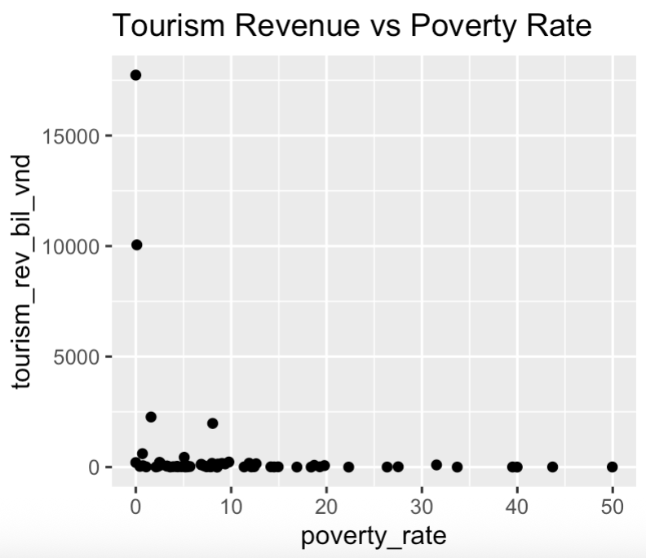
Ví dụ: Biểu đồ phân tán trong ggplot2.
install. packages(“ggplot2”)
library(ggplot2)
ggplot(V, aes(x = poverty_rate, y = tourism_rev_bil_vnd)) +
geom_point() +
labs(title = "Tourism Revenue vs Poverty Rate")

Slide 21
Các geom (hình học) thường dùng trong ggplot2 (Common Geoms)
ggplot(data, aes(x, y)) +
geom_*() +
labs() +
theme()
geom_point() → Biểu đồ phân tán
geom_line() → biểu đồ dây
geom_bar() → biểu đồ cột
geom_histogram() → biểu đồ tần suất
geom_boxplot() → biểu đồ hộp
Geom_sf() → bản đồ

Slide 22
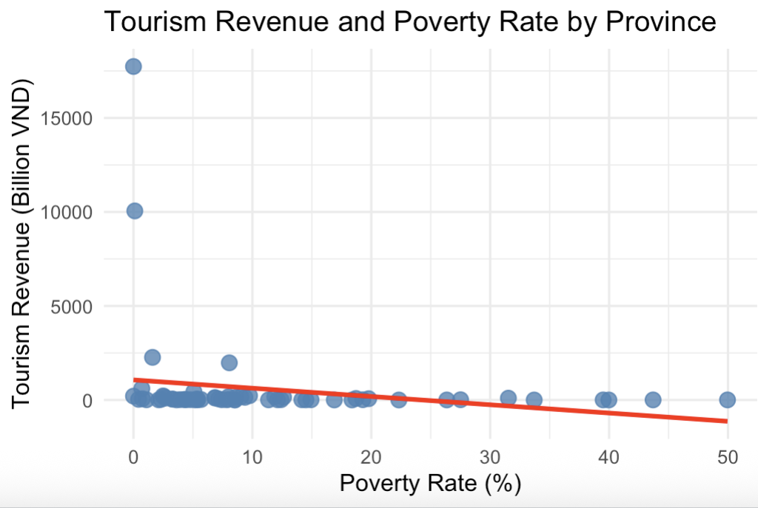
Ví dụ: Biểu đồ phân tán nâng cấp trong ggplot2.
# Tạo ggplot từ bộ dữ liệu V và ánh xạ biến vào trục.
ggplot(V, aes(x = tỷ lệ nghèo, y = doanh thu du lich_rev_bil_vnd)) +
geom_point(color = "steelblue", size = 3, alpha = 0.8) +
geom_smooth(method = "lm", se = FALSE, color = "red", linewidth = 1) +
labs(
title = "Doanh thu du lịch và tỷ lệ nghèo theo tỉnh",
x = " tỷ lệ nghèo (%)",
y = " Doanh thu du lịch (Billion VND)"
) + theme_minimal()
# Thêm điểm phân tán (mỗi điểm là một tỉnh).
# Thêm nhãn (labels)
# Thêm đường xu hướng hồi quy tuyến tính
# se = FALSE: không hiển thị dải KTC (confidence band).
# Áp dụng chủ đề đơn giản, gọn gàng (minimal) cho biểu đồ.

Slide 23
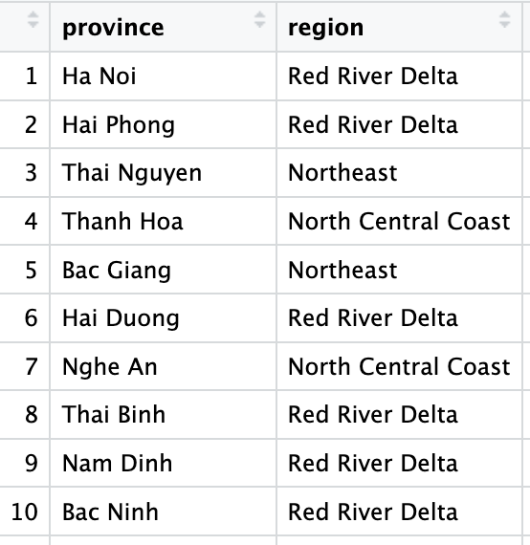
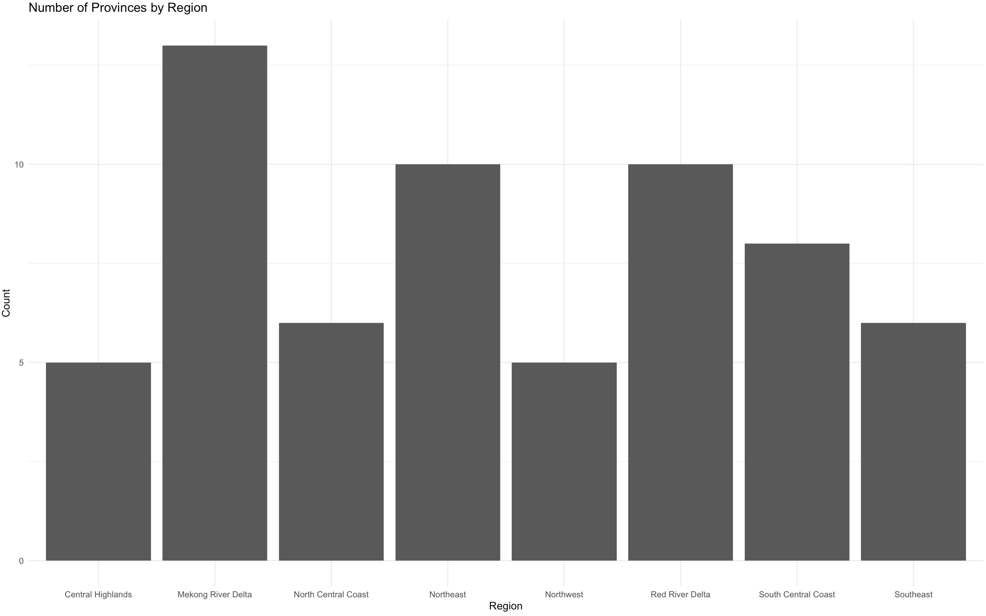
BÀI TẬP 1 – Dùng bộ dữ liệu V, tạo một biểu đồ cột đơn giản thể hiện số lượng tỉnh trong mỗi vùng.
library(ggplot2)
ggplot(V, aes(x = region)) +
geom_bar() +
labs(
title = "Number of Provinces by Region",
x = "Region",
y = "Count"
) +
theme_minimal()
….

Slide 24
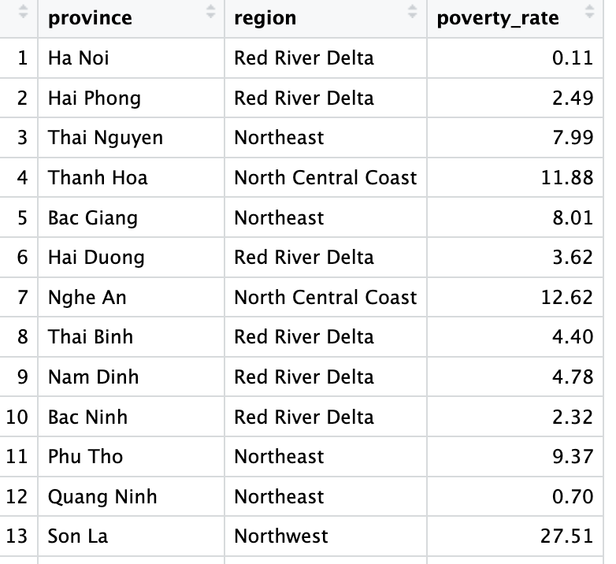
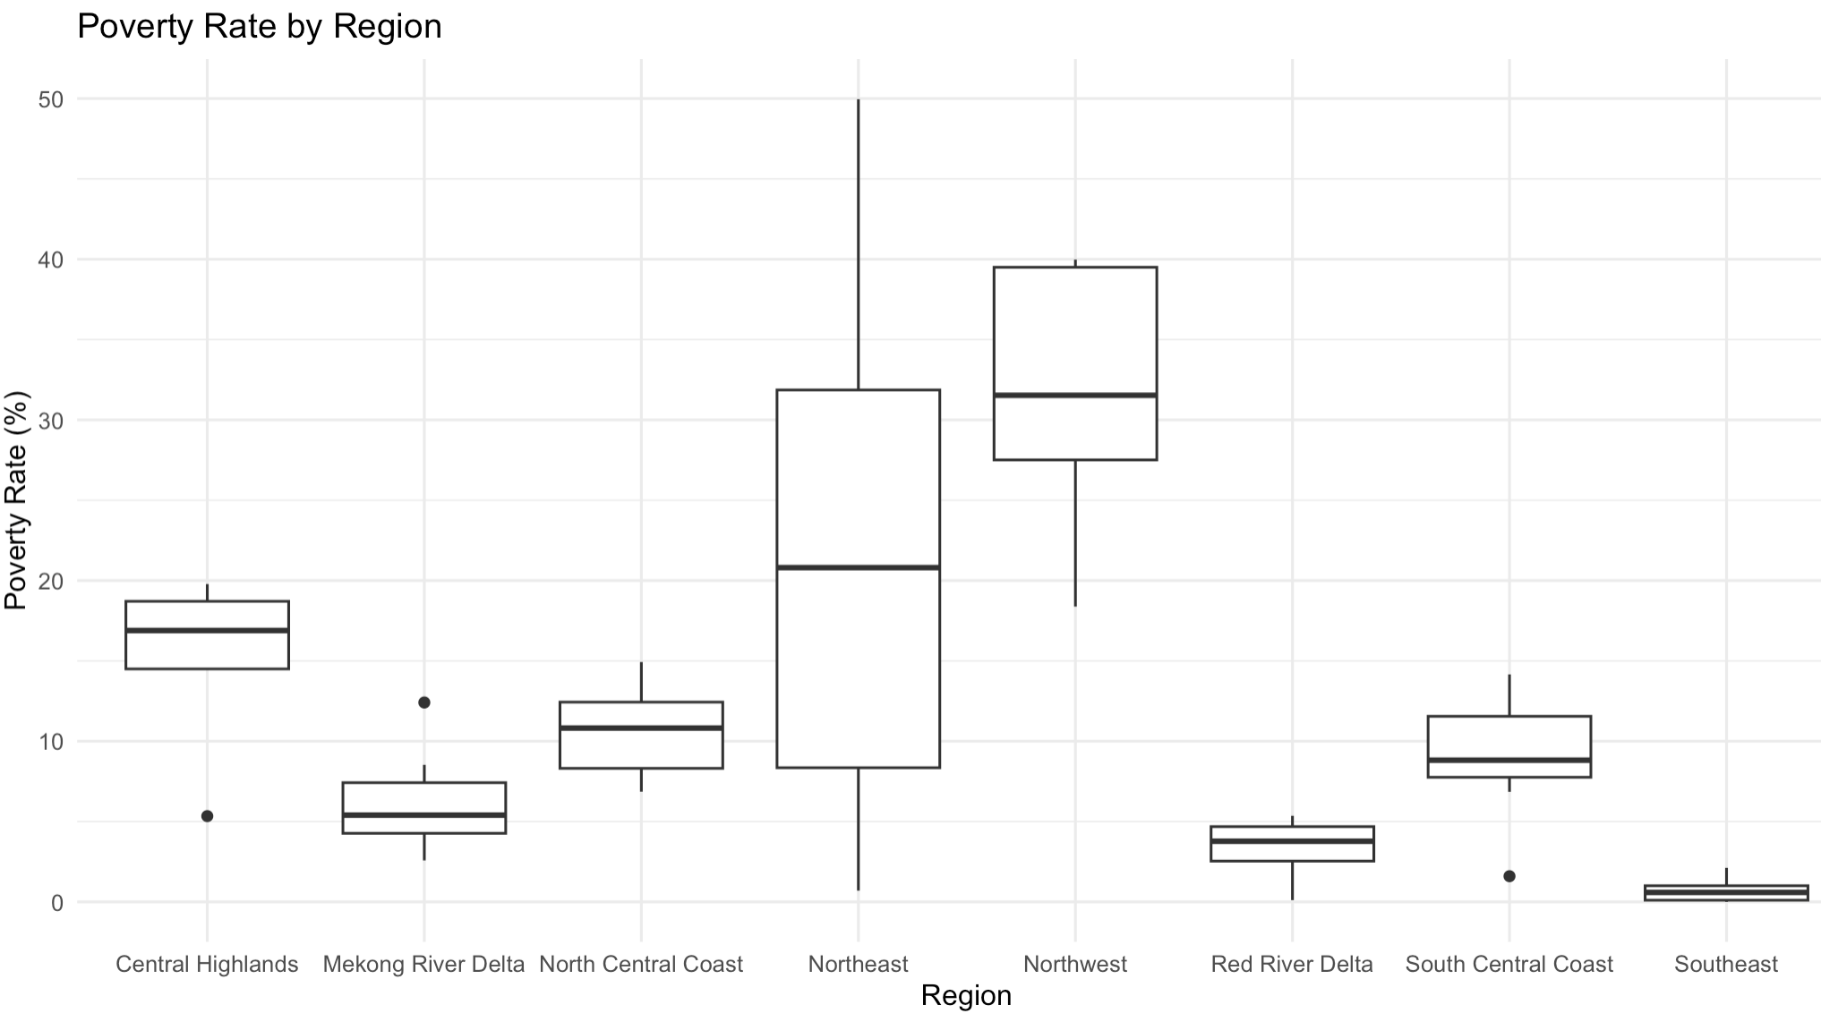
BÀI TẬP 2 – Dùng bộ dữ liệu V, tạo biểu đồ hộp để mô tả phân bố tỷ lệ nghèo theo vùng (thể hiện tỷ lệ nghèo của các tỉnh trong từng vùng).
ggplot(V, aes(x = region, y = poverty_rate)) +
geom_boxplot() +
labs(
title = "Poverty Rate by Region",
x = "Region",
y = "Poverty Rate (%)"
) +
theme_minimal()
….

Slide 25
Xây dựng bản đồ và quy trình làm việc có thể tái lập trong R.

Slide 26
Vì sao trực quan hoá không gian quan trọng
Bản đồ giúp làm rõ:
Sự chênh lệch giữa các khu vực địa lý
Điểm nóng dịch bệnh (disease hotspots)
Khoảng trống trong tiếp cận dịch vụ
Nhu cầu phân bổ nguồn lực

Slide 27
Vì sao làm phân tích & trực quan hoá dữ liệu không gian bằng R?
Phân tích tích hợp: R cho phép bạn phân tích dữ liệu và tạo bản đồ trong cùng một môi trường.
Các gói không gian mạnh: Các gói như sf, terra và ggplot2 giúp việc phân tích không gian và lập bản đồ trở nên dễ dàng hơn.
Quy trình làm việc có thể tái lập: Phân tích dựa trên mã lệnh giúp đảm bảo kết quả có thể được tái lập và chia sẻ.
Phân tích nâng cao: R hỗ trợ thống kê không gian, mô hình hóa và trực quan hóa dữ liệu.
Miễn phí và mã nguồn mở: R được sử dụng rộng rãi trong nghiên cứu, y tế công cộng và khoa học dữ liệu mà không tốn chi phí bản quyền..

Slide 28
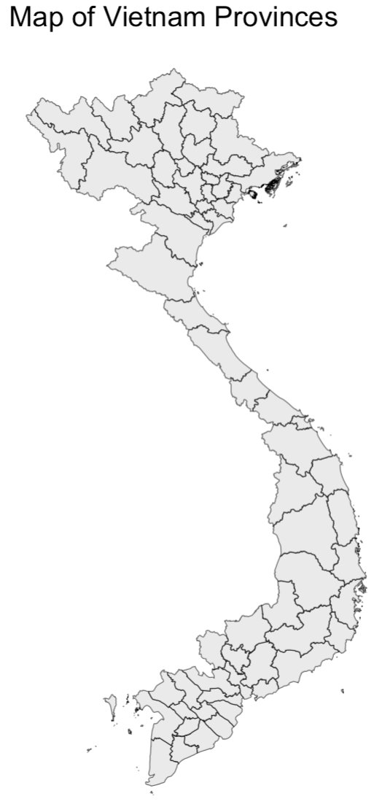
Tạo bản đồ Việt Nam (mã R)
Thư viện (geodata)
# tải ranh giới các tỉnh của Việt Nam từ GADM. (https://gadm.org/)
map <- geodata::gadm(country = "VNM", level = 1, path = tempdir())
library(sf)
# chuyển bản đồ sang định dạng không gian sf.
map <- st_as_sf(map)
library(ggplot2)
# vẽ bản đồ đơn giản.
ggplot(map) +
geom_sf() +
labs(title = “Bản đồ các tỉnh/TP của Việt Nam") +
theme_void()
Lớp chính thức SpatVector.
Các tỉnh/TP
…
Vẽ bản đồ
Notes:
library(geodata)
# download Vietnam province boundaries from GADM (https://gadm.org/)
map <- geodata::gadm(country = "VNM", level = 1, path = tempdir())
library(sf)
# converts the map to sf spatial format
map <- st_as_sf(map)
library(ggplot2)
# plot simple map
ggplot(map) +
geom_sf() +
labs(title = "Map of Vietnam Provinces") +
theme_void()

Slide 29
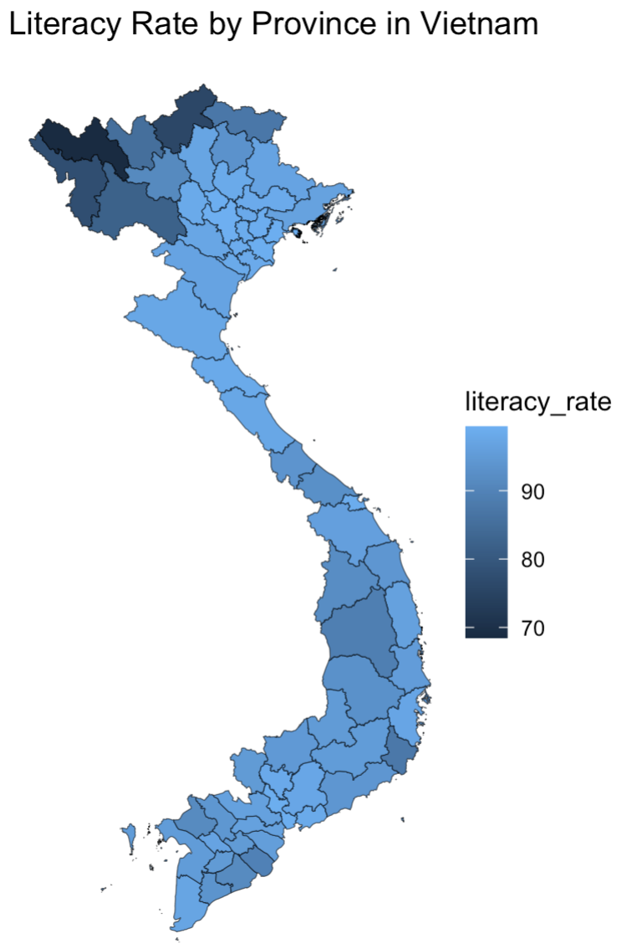
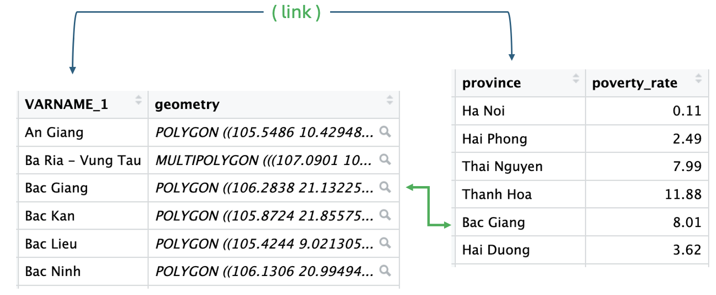
Hiển thị tỷ lệ biết chữ ở Việt Nam (mã R)
library(geodata)
map <- geodata::gadm(country = "VNM", level = 1, path = tempdir())
library(sf)
map <- st_as_sf(map)
library(dplyr)
# join literacy rate from dataset V to map
map_data <- map %>%
left_join(V, by = c("VARNAME_1" = "province"))
library(ggplot2)
# plot map with literacy rate
ggplot(map_data) +
geom_sf(aes(fill = literacy_rate)) +
labs(title = "Literacy Rate by Province in Vietnam") +
theme_void()
gộp bản đồ với dữ liệu của bạn.
Notes:
library(geodata)
map <- geodata::gadm(country = "VNM", level = 1, path = tempdir())
library(sf)
map <- st_as_sf(map)
library(dplyr)
# join literacy rate from dataset V to map
map_data <- map %>%
left_join(V, by = c("VARNAME_1" = "province"))
library(ggplot2)
# plot map with literacy rate
ggplot(map_data) +
geom_sf(aes(fill = literacy_rate)) +
labs(title = "Literacy Rate by Province in Vietnam") +
theme_void()

Slide 30
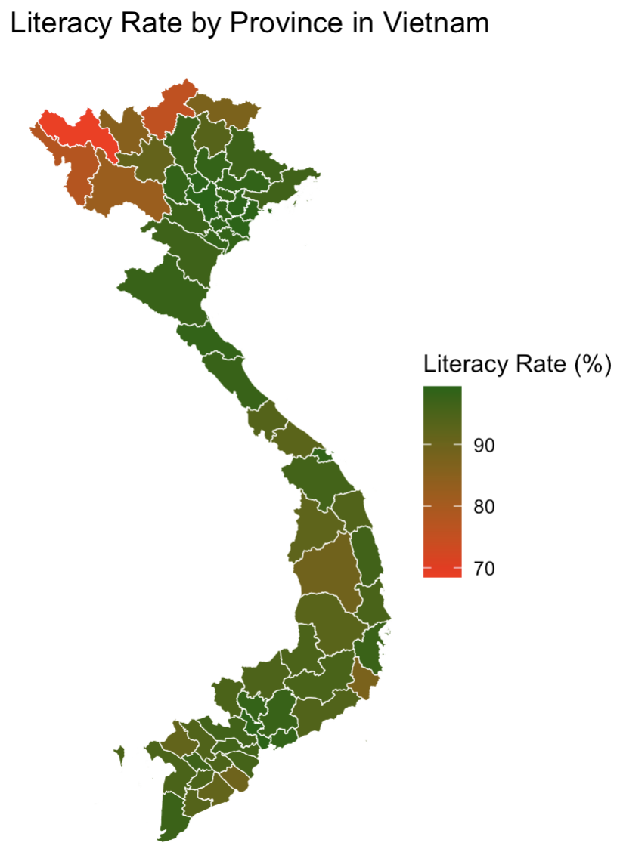
Hiển thị tỷ lệ biết chữ ở Việt Nam (mã R)
library(geodata)
map <- geodata::gadm(country = "VNM", level = 1, path = tempdir())
library(sf)
map <- st_as_sf(map)
library(dplyr)
# join literacy rate from dataset V to map
map_data <- map %>%
left_join(V, by = c("VARNAME_1" = "province"))
library(ggplot2)
# plot map with literacy rate
ggplot(map_data) + geom_sf(aes(fill = literacy_rate), color = "white") + scale_fill_gradient(low = "red", high = "green", name = "Literacy Rate (%)") + labs(title = "Literacy Rate by Province in Vietnam") + theme_void()
Gradient (red → green)
Notes:
library(geodata)
map <- geodata::gadm(country = "VNM", level = 1, path = tempdir())
library(sf)
map <- st_as_sf(map)
library(dplyr)
# join literacy rate from dataset V to map
map_data <- map %>%
left_join(V, by = c("VARNAME_1" = "province"))
library(ggplot2)
# plot map with literacy rate
ggplot(map_data) +
geom_sf(aes(fill = literacy_rate), color = "white") +
scale_fill_gradient(low = "red", high = "darkgreen",
name = "Literacy Rate (%)") +
labs(title = "Literacy Rate by Province in Vietnam") +
theme_void()

Slide 31
Các mẹo khi lập bản đồ.
Sử dụng thang màu trực quan, dễ hiểu
Tránh dùng quá nhiều nhóm phân loại
Bổ sung chú giải và nhãn
Bảo đảm tính chính xác về mặt địa lý

Slide 32
Quy trình làm việc có thể tái lập (Reproducible workflows)
Các thực hành tốt :
Sắp xếp/tổ chức các script gọn gàng
Dùng kiểm soát phiên bản (GitHub)
Ghi chép/tài liệu hoá các bước phân tích và trực quan hoá
Tự động hóa báo cáo bằng:
Markdown
Quarto

Slide 33

Xuất biểu đồ đạt chuẩn công bố
p <- ggplot(V, aes(x = region, y = poverty_rate)) +
geom_boxplot(fill = "steelblue", alpha = 0.7) +
labs(
title = "Poverty Rate by Region",
x = "Region",
y = "Poverty Rate (%)"
) +
theme_minimal()
# Save as JPG
ggsave("poverty_rate_boxplot.jpg", plot = p, width = 8, height = 6, dpi = 300)

Slide 34
Trực quan hóa dữ liệu bằng R Thử sử dụng AI và lập báo cáo (5 phút)
Prompt AI để tạo mã R cho trực quan hóa dữ liệu.
Chọn bất kỳ công cụ AI nào trong số các công cụ sau
General
ChatGPT: https://chatgpt.com
Claude: https://claude.ai
Copilot: https://copilot.microsoft.com
Gemini: https://gemini.google.com
Perplexity: https://perplexity.ai
HỆ THỐNG / BỐI CẢNH: Bạn là trợ lý hỗ trợ tạo mã R để trực quan hóa dữ liệu. Hãy giữ mã R đơn giản, dễ đọc và bổ sung chú thích khi cần. Bạn không cần tạo dữ liệu. Tên của bộ dữ liệu và các biến sẽ được cung cấp. Nếu cần, hãy cung cấp mã R để tải bản đồ từ https://gadm.org/.
YÊU CẦU NGƯỜI DÙNG:
Tôi muốn có mã R sử dụng “bộ dữ liệu (ví dụ: V)” để tạo một trong các dạng biểu đồ sau: biểu đồ cột, biểu đồ đường, biểu đồ mosaic, biểu đồ tần suất (histogram), biểu đồ hộp (boxplot), biểu đồ phân tán kèm đường hồi quy, hoặc bản đồ nhằm thể hiện “mối quan hệ giữa tỷ lệ nghèo cấp tỉnh (biến: poverty_rate) và tỷ lệ biết chữ (biến: literacy_rate)” tại Việt Nam.
Hãy tuân thủ chính xác các nguyên tắc của trực quan hóa hiệu quả:
Đơn giản: Giữ biểu đồ đơn giản, tránh các yếu tố không cần thiết (đường thừa, quá nhiều màu, không dùng lưới, v.v.) để thông điệp chính dễ hiểu.
Rõ ràng: Sử dụng nhãn, tiêu đề và chú giải rõ ràng để người xem có thể nhanh chóng diễn giải thông tin.
Chính xác: Bảo đảm dữ liệu được thể hiện trung thực, không dùng thang đo gây hiểu nhầm hoặc làm méo mó thông tin. Đặt giới hạn trục theo phạm vi dữ liệu.
Phù hợp: Chọn loại biểu đồ phù hợp nhất với dữ liệu và câu hỏi nghiên cứu.
Định dạng nhất quán: Sử dụng màu sắc, phông chữ và kiểu trình bày nhất quán giữa các biểu đồ để tăng khả năng đọc và so sánh.
Xuất hình đạt chuẩn công bố: Hiển thị và lưu biểu đồ dưới định dạng jpg, với dpi = 300.
Notes:
AI PROMPT to create R code for data visualization:
SYSTEM / CONTEXT: You are an assistant to create R code for data visualization. Keep R code simple and easy to read, and add notations as needed. You don’t need to create data. The name of dataset, and variable(s) will be provided. Provide R code to download maps from https://gadm.org/ if needed.
USER PROMPT:
I want an R code using “dataset (example: V)” to create a “Bar chart, Line chart, Mosaic chart, Histogram, Boxplot, Scatterplot and regression line, or Map” for “Relationship Between Province Poverty Rate (variable: poverty_rate) and Literacy Rate (variable: literacy_rate)” in “Vietnam”. Follow the principles of effective visualization exactly:
Simplicity: Keep the visualization simple by avoiding unnecessary elements (lines, colors, no grids, etc.), so the main message is easy to understand.
Clarity: Use clear labels, titles, and legends so viewers can quickly interpret the information.
Accuracy: Ensure the data are represented truthfully without misleading scales or distortions. Set the limits to the range of data.
Appropriate: Choose the chart type that best matches the data and the question being addressed.
Consistent formatting: Use consistent colors, fonts, and styles across charts to improve readability and comparison.
Exporting Publication-Ready Figures: Show and save the visualization as jpg, dpi = 300.

Slide 35
Thông điệp chính
Hình ảnh trực quan rõ ràng giúp tăng hiệu quả truyền thông kết quả nghiên cứu
ggplot2 cho phép tạo các biểu đồ linh hoạt và chất lượng cao
Bản đồ làm nổi bật các mẫu hình sức khoẻ theo không gian/địa lý
Quy trình làm việc có thể tái lập giúp tăng tính minh bạch

Slide 36
Thảo luận, Hỏi và Trả lời
Slides, Data sets, Stata, and R codes:
https://github.com/amirzazadeh/DataVisualization

Slide 37
Tài liệu giảng dạy (Slides, Stata/R codes, Data):
Buổi 1: Phân tích sống còn với các biến đồng biến thay đổi theo thời gian.
5/3/2026 từ 9-10am Vietnam time
https://github.com/amirzazadeh/survival
Buổi 2: Chiến lược lựa chọn biến dự báo trong các mô hình hồi quy.
Date/time: March 12 at 9-10am Vietnam time
https://github.com/amirzazadeh/predictor-selection
Buổi 3: Trực quan hóa dữ liệu trong R (biểu đồ và bản đồ) để xây dựng báo cáo/tờ thông tin tóm tắt
Date/time: March 19 at 9-10am Vietnam time
https://github.com/amirzazadeh/DataVisualization
✅
✅
✅

Slide 38

Khảo sát phản hồi trong 3 phút
Cảm ơn bạn đã tham gia chuỗi họp kỹ thuật về thông tin chiến lược (SI) của chúng tôi. Chúng tôi rất mong nhận được phản hồi của bạn để giúp cải thiện các buổi họp trong tương lai và hỗ trợ tốt hơn cho nhu cầu nghiên cứu và học tập của bạn tại Việt Nam.
Khảo sát ngắn này hỏi về trải nghiệm của bạn đối với các buổi họp, bao gồm mức độ hữu ích của nội dung, sự rõ ràng của tài liệu và chất lượng phiên dịch tiếng Việt. Các phản hồi của bạn sẽ giúp chúng tôi cải thiện các buổi họp trong tương lai và xác định các chủ đề quan tâm cho các buổi họp, khóa tập huấn và hội thảo sắp tới.
Khảo sát này sẽ mất chưa đến 3 phút để hoàn thành. Chúng tôi không thu thập tên hoặc địa chỉ email. Các câu trả lời của bạn sẽ được giữ ẩn danh và chỉ được sử dụng để cải thiện các buổi họp trong tương lai.
Bạn hãy truy cập vào đường link dưới đây để trả lời các câu hỏi khảo sát nhé!
NHÓM UCSF
https://ucsf.co1.qualtrics.com/jfe/form/SV_0T9P2PqlLB3LoIS

Slide 39

Tư vấn trực tuyến về phân tích dữ liệu và thống kê
Các buổi tư vấn trực tuyến này cung cấp hỗ trợ cá nhân hóa về phân tích dữ liệu và các vấn đề thống kê cho các đồng nghiệp tại Việt Nam.
Hình thức: Tư vấn trực tuyến 30 phút
Lịch: Mỗi thứ Năm
Khung giờ 1: 9:00 – 9:30 (giờ Việt Nam)
Khung giờ 2: 9:30 – 10:00 (giờ Việt Nam)
Hình thức tham gia: Trực tuyến (Zoom)
https://calendly.com/ali-mirzazadeh/30-min-vietnam-statistical-consultation

